Slide 1
ΑΡΙΑΔΝΗ ΙΩΑΝΝΟΥ

Slide 2
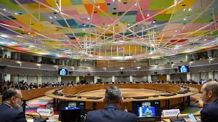
Τι είναι η Ευρωπαική Ένωση ;
Η Ευρωπαϊκή Ένωση (Ε.Ε.) είναι μια οικονομική και πολιτική ένωση 27 ευρωπαϊκών κρατών.
Η Ευρωπαϊκή Ένωση είναι μια από τις μεγαλύτερες οικονομικές και πολιτικές οντότητες στον κόσμο, με περισσότερους από 447,3 εκατομμύρια κατοίκους δηλαδή το 5,8% του παγκόσμιου πληθυσμού. Έχει δημιουργήσει μια εσωτερική αγορά με ελεύθερη κυκλοφορία εμπορευμάτων, προσώπων, υπηρεσιών και κεφαλαίων, διαθέτει κοινή αγροτική και αλιευτική πολιτική, κοινή εμπορική πολιτική προς τις τρίτες χώρες, όπως επίσης και περιφερειακή πολιτική για την υποστήριξη των φτωχότερων περιφερειών της. Επιδιώκει να αποτελέσει ένα Χώρο Ελευθερίας, Ασφάλειας και Δικαιοσύνης, μέσα στον οποίο τα κράτη μέλη της συνεργάζονται στενά σχετικά με τις γενικές πολιτικές τους. Στο πλαίσιο της Οικονομικής και Νομισματικής Ένωσης εισήγαγε ενιαίο νόμισμα, το ευρώ, που έχει υιοθετηθεί από δεκαεννέα κράτη μέλη μέχρι σήμερα.
Τα θεσμικά όργανα της ΕΕ περιλαμβάνουν το Ευρωπαϊκό Κοινοβούλιο, το Ευρωπαϊκό Συμβούλιο, το Συμβούλιο της Ευρωπαϊκής Ένωσης, την Ευρωπαϊκή Επιτροπή, το Δικαστήριο της Ευρωπαϊκής Ένωσης, την Ευρωπαϊκή Κεντρική Τράπεζα και το Ευρωπαϊκό Ελεγκτικό Συνέδριο.
Ιδρύθηκε την 25 Μαρτίου 1957 με τη θέση σε ισχύ της Συνθήκης για την Ευρωπαϊκή Ένωση, γνωστότερης ως Συνθήκη του Μάαστριχτ, βασιζόμενη στις τότε Ευρωπαϊκές Κοινότητες, τις οποίες και αντικατέστησε. Το 1993, η Ένωση αριθμούσε 12 μέλη. Από τότε νέες τροποποιητικές συνθήκες έχουν επεκτείνει τις αρμοδιότητές της και σταδιακές διευρύνσεις έχουν αυξήσει τον αριθμό των κρατών-μελών της. Θεωρείται ως η ισχυρότερη ένωση κρατών μέχρι σήμερα στην παγκόσμια ιστορία, με επιδιώξεις οικονομικού, πολιτικού, κοινωνικού και πολιτιστικού περιεχομένου.

Slide 3
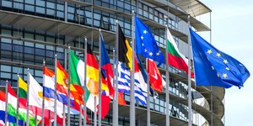
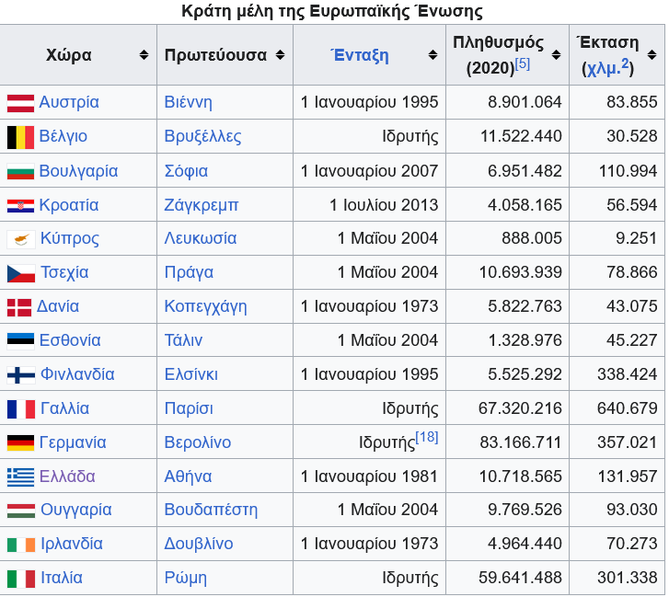
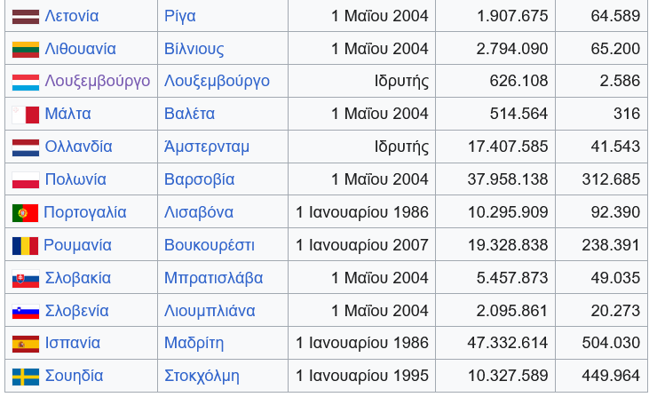
Κράτη Μέλη

Slide 4
Βουλγαρία
Η Δημοκρατία της Βουλγαρίας, είναι χώρα της νοτιοανατολικής Ευρώπης. Βρέχεται στα ανατολικά από τη Μαύρη Θάλασσα, ενώ συνορεύει με την Ελλάδα στα νότια, την Τουρκία στα ανατολικά, τη Βόρεια Μακεδονία στα δυτικά, τη Ρουμανία και τη Σερβία στα βόρεια. Με έκταση 110.994 τετραγωνικά χιλιόμετρα, η Βουλγαρία είναι η 16η σε έκταση χώρα της Ευρώπης. Η θέση της την έχει καταστήσει σταυροδρόμι διαφόρων πολιτισμών και ως τέτοιο ανέδειξε μερικά από τα αρχαιότερα μεταλλουργικά, θρησκευτικά και άλλα πολιτιστικά τεχνουργήματα στον κόσμο.
Η Βουλγαρία είναι κοινοβουλευτική δημοκρατία, στην οποία η ισχυρότερη εκτελεστική θέση είναι εκείνη του πρωθυπουργού. Το πολιτικό σύστημα έχει τρεις εξουσίες, τη νομοθετική, την εκτελεστική και τη δικαστική, με καθολική ψηφοφορία των πολιτών άνω των 18 ετών. Το Σύνταγμα της Βουλγαρίας παρέχει επίσης δυνατότητες άμεσης δημοκρατίας. Οι εκλογές εποπτεύονται από ανεξάρτητη Κεντρική Εκλογική Επιτροπή, που περιλαμβάνει μέλη από όλα τα μεγάλα πολιτικά κόμματα. Τα κόμματα πρέπει να εγγραφούν από την Επιτροπή πριν από τη συμμετοχή τους σε εθνικές εκλογές. Κανονικά πρωθυπουργός εκλέγεται ο ηγέτης του κόμματος που λαμβάνει τις περισσότερες ψήφους στις βουλευτικές εκλογές, αν και αυτό δεν συμβαίνει πάντα.

Slide 5
Εσθονία
Η Δημοκρατία της Εσθονίας, είναι χώρα της βορειοανατολικής Ευρώπης και μία από τις τρεις βαλτικές χώρες. Συνορεύει με τη Λετονία και τη Ρωσία. Έχει έκταση 45.339 τ.χλμ. και πληθυσμό 1.366.491 κατοίκους, σύμφωνα με επίσημη εκτίμηση για το 2024. Πρωτεύουσα της Εσθονίας είναι το Τάλιν (461.346 κατ. το 2024). Η Εσθονία διαθέτει περισσότερες από 1400 λίμνες (οι περισσότερες πολύ μικρές). Περίπου το 70% του πληθυσμού είναι Εσθονοί, ενώ υπάρχει σημαντική ρωσική μειονότητα. Επίσημη γλώσσα είναι η εσθονική, η οποία είναι συγγενής με τη φινλανδική και την ουγγρική. Επίσημο νόμισμα είναι από την 1η Ιανουαρίου 2011 το ευρώ, το οποίο αντικατέστησε την εσθονική κορώνα.
Η Εσθονία είναι Προεδρευόμενη Κοινοβουλευτική Δημοκρατία. Ο πρωθυπουργός ορίζεται από τον πρόεδρο και το κοινοβούλιο καλείται να εγκρίνει ή όχι τον διορισμό του. Ο πρόεδρος έχει πενταετή θητεία και περιορισμένες αρμοδιότητες (επικεφαλής του κράτους και των ενόπλων δυνάμεων). Το νέο σύνταγμα της χώρας ψηφίστηκε το 1992. Δικαίωμα ψήφου στις εκλογές έχουν όσες και όσοι είναι Εσθονοί υπήκοοι ηλικίας 18 ετών και άνω, ενώ στις τοπικές εκλογές δικαίωμα ψήφου έχουν όσοι και όσες είναι Εσθονοί υπήκοοι ηλικίας 16 ετών και άνω.

Slide 6
Φινλανδία
Η Φινλανδία είναι χώρα της βόρειας Ευρώπης. Βρίσκεται ανάμεσα στη Σουηδία, τη Νορβηγία, τη Ρωσία και τη Βαλτική θάλασσα. Έχει έκταση 338.145 τετραγωνικά χιλιόμετρα και πληθυσμό 5.604.558 κατοίκους, σύμφωνα με επίσημη εκτίμηση για το 2023. Πρωτεύουσα του κράτους είναι το Ελσίνκι και η δεύτερη μεγαλύτερη πόλη και αστική περιοχή είναι το Τάμπερε, το οποίο βρίσκεται περίπου 180 χιλιόμετρα βόρεια του Ελσίνκι.
Ήδη από το σύνταγμα του 1919 το πολίτευμα της Φινλανδίας είναι η κοινοβουλευτική δημοκρατία, με αυξημένο θεσΑμικό ρόλο του προέδρου της δημοκρατίας. Ο αρχηγός του κράτους εκλέγεται κάθε εξαετία με καθολική ψηφοφορία. Στην περίπτωση που την απόλυτη πλειοψηφία δε συγκεντρώσει κανένας από τους υποψηφίους, ο ανώτατος άρχοντας αναδεικνύεται έμμεσα από σώμα εκλεκτόρων, οι οποίοι όμως ορίζονται ύστερα από καθολική ψηφοφορία. Την εκτελεστική εξουσία ασκεί η κυβέρνηση και τη νομοθετική το κοινοβούλιο, του οποίου τα μέλη εκλέγονται για τετραετή θητεία.
Διοικητικά η Φινλανδία υποδιαιρείται σε 6 περιοχές και 9 επαρχίες, οι οποίες διοικούνται από αξιωματούχους που ορίζονται από την κεντρική εξουσία. Αντίθετα, αυτοδιοικητικοί θεσμοί ισχύουν για τις μικρότερες γεωγραφικές και διοικητικές υποδιαιρέσεις. Στα νησιά Ώλαντ υπάρχει τοπικό κοινοβούλιο στο πλαίσιο της αυτονομίας που τους έχει παραχωρηθεί.

Slide 7
Κροατία
Η Κροατία της οποίας η επίσημη ονομασία είναι Δημοκρατία της Κροατίας, είναι χώρα στη νοτιοανατολική Ευρώπη, και συνορεύει στα βόρεια με την Ουγγαρία και τη Σλοβενία, στα ανατολικά με τη Σερβία και τη Βοσνία-Ερζεγοβίνη, ενώ στη νότια άκρη της με το Μαυροβούνιο. Στο δυτικό της τμήμα βρέχεται από την Αδριατική θάλασσα η οποία αποτελεί έτσι τα φυσικά της σύνορα.
Η πρωτεύουσά της και έδρα της κυβέρνησης είναι με ένα περίπου εκατομμύριο κατοίκους το Ζάγκρεμπ, το οποίο είναι σημαντικός συγκοινωνιακός κόμβος και το οικονομικό όπως και το ακαδημαϊκό κέντρο της. Άλλες σημαντικές πόλεις της Κροατίας είναι η Ριέκα, η Πούλα, το Σπλιτ και το Ντουμπρόβνικ.
Πρόεδρος της χώρας είναι από τις 18 Φεβρουαρίου 2020 ο Ζόραν Μιλάνοβιτς. Το 2008, ο πρωθυπουργός Ίβο Σάναντερ απέλυσε τους υπουργούς Εσωτερικών και Δικαιοσύνης αλλά και τον αρχηγό της Αστυνομίας, έπειτα από τη δολοφονία από τη μαφία της 26χρονης Ιβάνα Χοντάκ, κόρης ενός επιφανούς δικηγόρου.[12] Ο Σάναντερ παραιτήθηκε το 2009 και τον διαδέχθηκε η Γιαντράνκα Κοσόρ, της οποίας ο διορισμός εγκρίθηκε από το κοινοβούλιο στις 6 Ιουλίου.
Στη χώρα διεξάγονται προεδρικές εκλογές και βουλευτικές εκλογές. Ο Πρόεδρος εκλέγεται από τον λαό για πενταετή θητεία και το Κοινοβούλιο (Hrvatski sabor) είναι μονοθάλαμο και αριθμεί 151 έδρες.

Slide 8
Λιθουανία
Η Λιθουανία, επίσημα Δημοκρατία της Λιθουανίας είναι χώρα της βορειοανατολικής Ευρώπης και ένα από τα τρία Βαλτικά κράτη. Συνορεύει με τη Λετονία, τη Λευκορωσία, την Πολωνία και τη Ρωσία (συγκεκριμένα με την επαρχία Καλίνινγκραντ, η οποία αποτελεί ρωσικό έδαφος). Έχει έκταση 65.300 τ.χλμ. και πληθυσμό 2.886.515 κατοίκους, σύμφωνα με επίσημη εκτίμηση για το 2024.
Πρωτεύουσα της Λιθουανίας είναι το Βίλνιους (539.939 κάτοικοι το 2014), ενώ άλλες μεγάλες πόλεις είναι το Κάουνας και η Κλάιπεντα, η οποία είναι και σημαντικό λιμάνι. Περισσότερο από 80% του πληθυσμού είναι Λιθουανοί και επίσημη γλώσσα είναι η λιθουανική, η οποία ανήκει στην ομάδα των βαλτικών γλωσσών.
Δεδομένου ότι η Λιθουανία δήλωσε την αποκατάσταση της ανεξαρτησίας της στις 11 Μαρτίου 1990, έχει διατηρήσει ισχυρές δημοκρατικές παραδόσεις. Διεξήγαγε τις πρώτες ανεξάρτητες γενικές εκλογές της στις 25 Οκτωβρίου 1992, στις οποίες το 56,75% των ψηφοφόρων υποστήριξε το νέο σύνταγμα. Υπήρξαν έντονες συζητήσεις σχετικά με το σύνταγμα, ιδίως για τον ρόλο του προέδρου. Στις 23 Μαΐου 1992 πραγματοποιήθηκε χωριστό δημοψήφισμα για την εκτίμηση της κοινής γνώμης επί του θέματος και το 41% των ψηφοφόρων υποστήριξε την αποκατάσταση του Προέδρου της Λιθουανίας. Μέσω συμβιβασμού συμφωνήθηκε ένα ημιπροεδρικό σύστημα.
Ο αρχηγός του κράτους της Λιθουανίας είναι ο πρόεδρος, ο οποίος εκλέγεται άμεσα για πενταετή θητεία και υπηρετεί μέχρι δύο θητείες. Ο πρόεδρος επιβλέπει τις εξωτερικές υποθέσεις, την εθνική ασφάλεια και είναι ο αρχηγός του στρατού. Επίσης, ο πρόεδρος ορίζει επίσης τον πρωθυπουργό, το υπόλοιπο του υπουργικού συμβουλίου, καθώς και ορισμένους άλλους ανώτερους δημόσιους υπαλλήλους και τους δικαστές όλων των δικαστηρίων.

